Slide 1

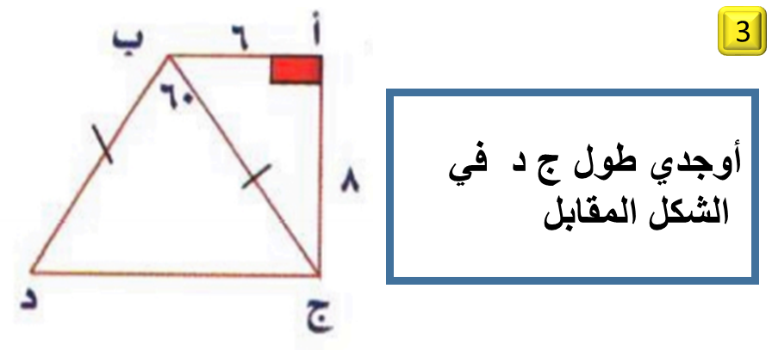

_{تدريب قدرات}
10
8
20
16

Slide 2
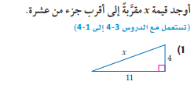
_{تهيئة}

Slide 3
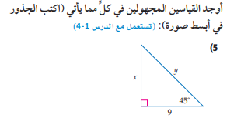
_{تهيئة}

Slide 4


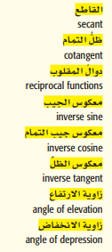
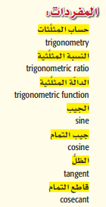
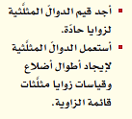
المفردات
الآن
فيما سبق
درست استعمال نظرية فيثاغورس في إيجاد أطوال مثلثات قائمة الزاوية
(مهارة سابقة)

Slide 5
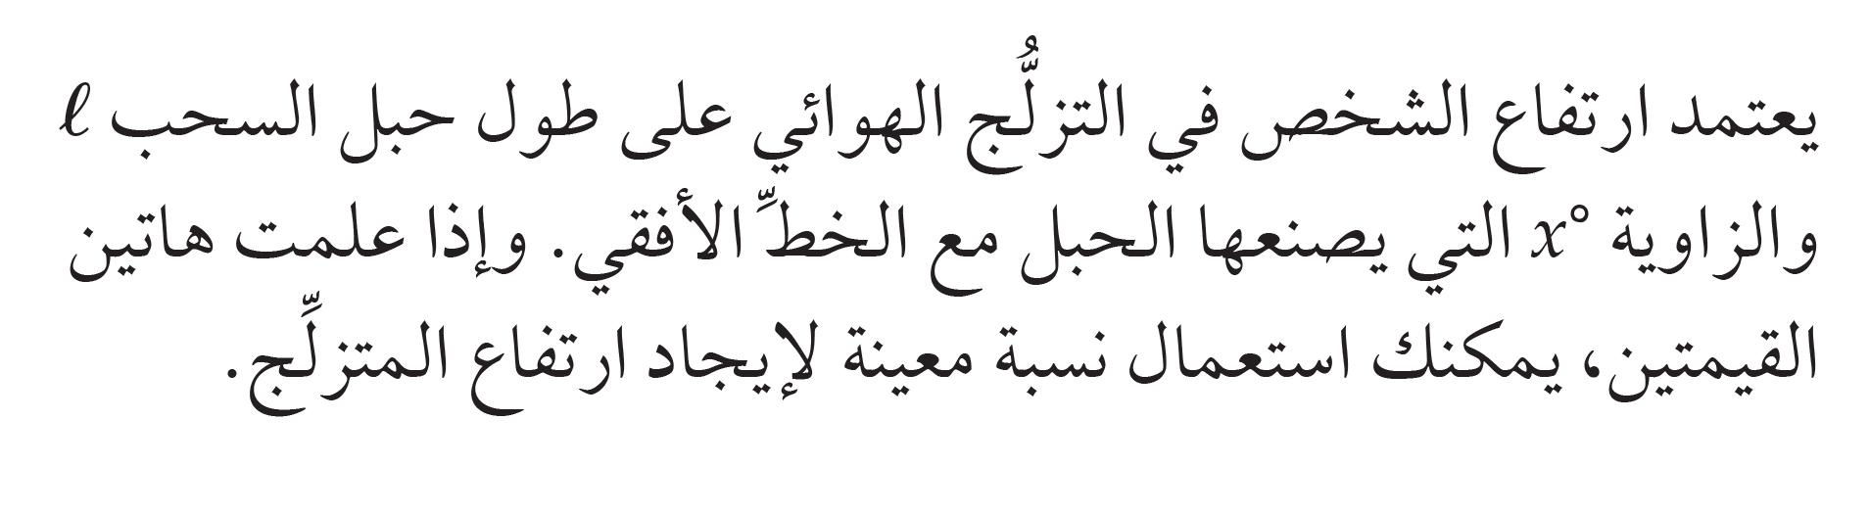
_{لمـــــــــــاذا ؟}

Slide 6
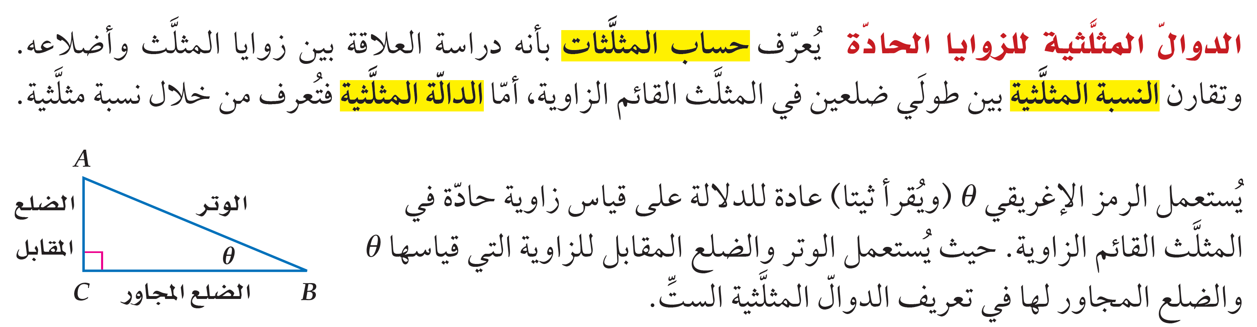

Slide 7
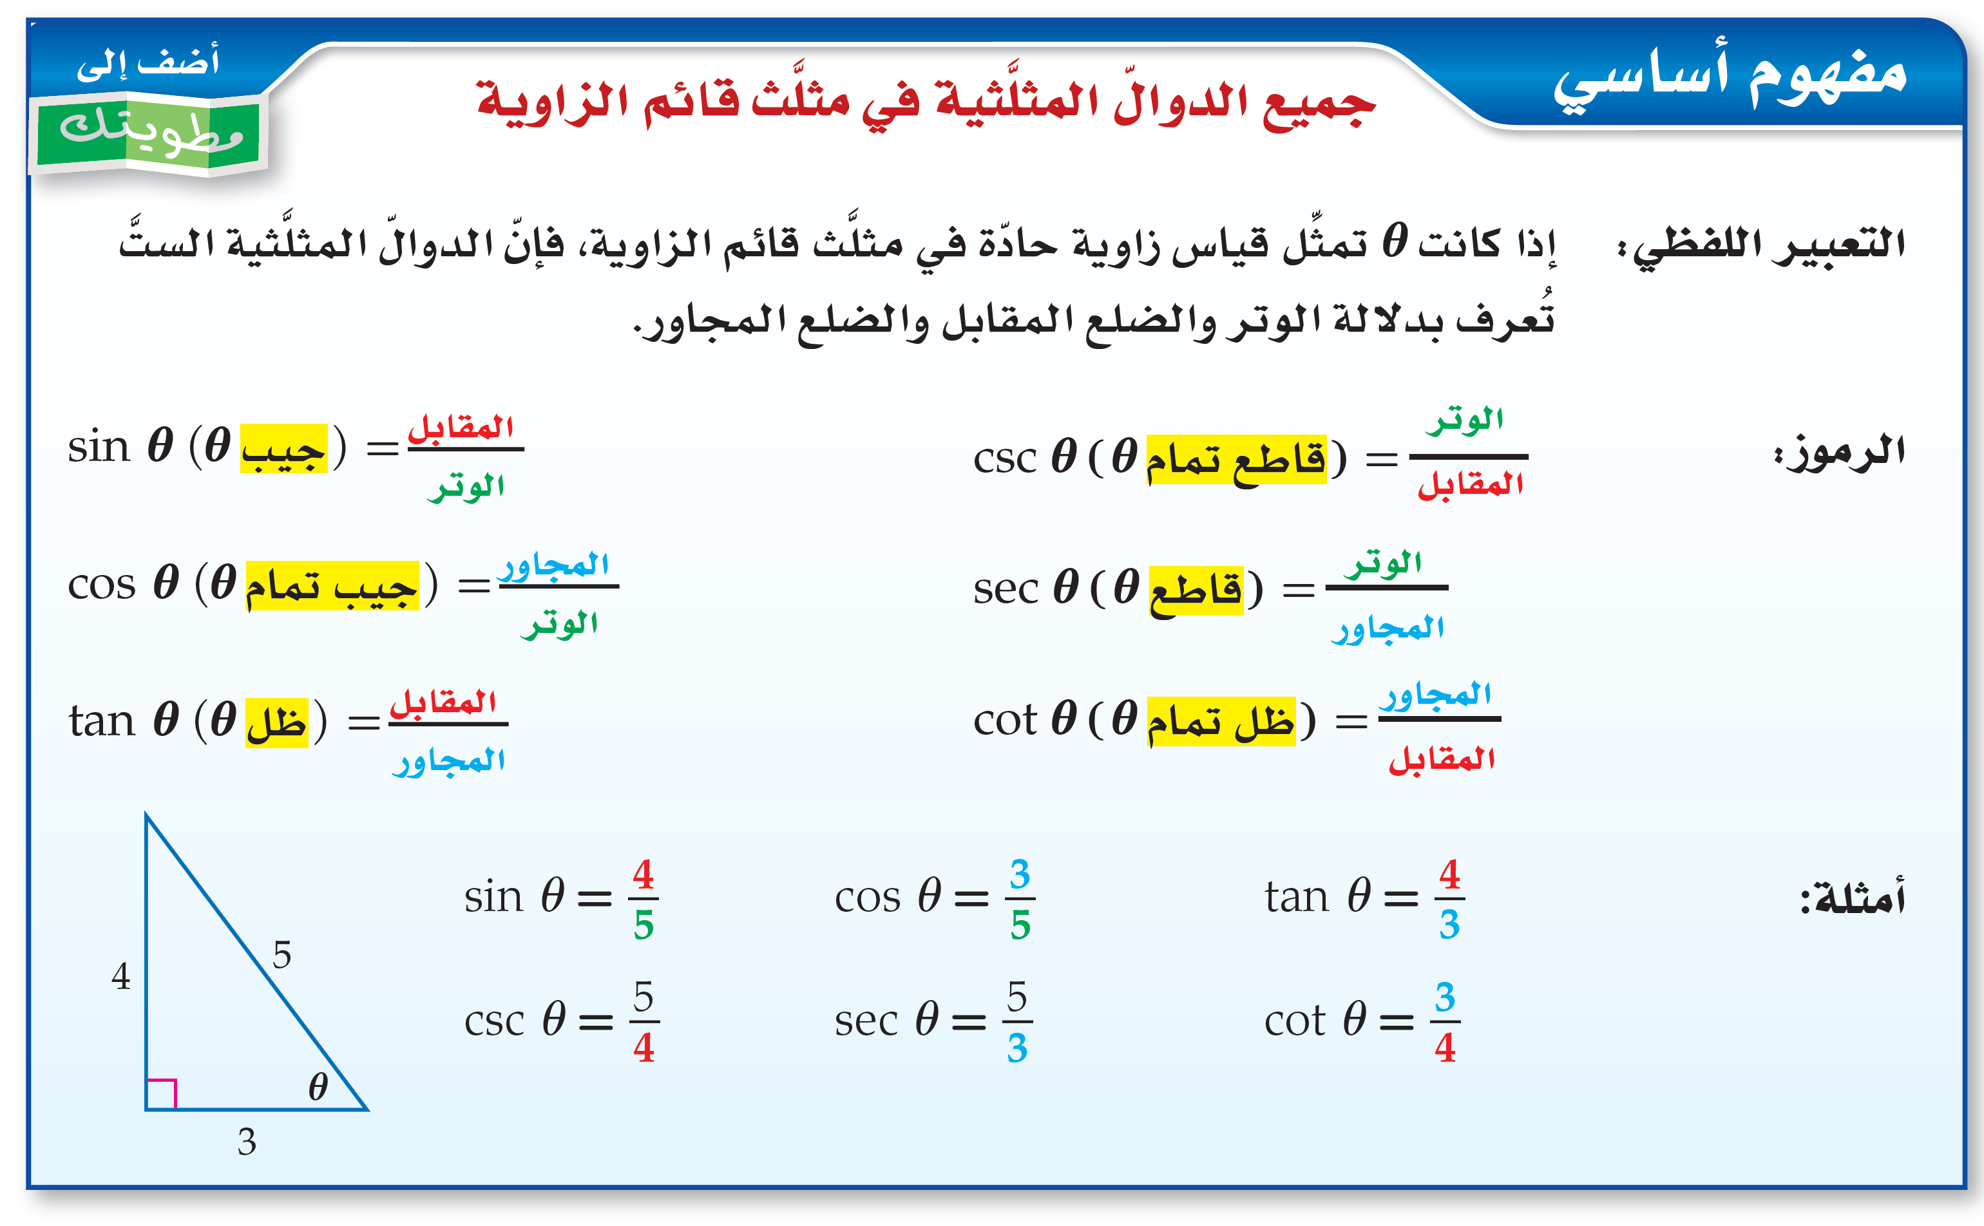

Slide 8
هو دراسة العلاقة بين زوايا وأضلاع المثلث القائم الزاوية .
حساب المثلثات :
هي النسبة التي تقارن بين طولي ضلعين في المثلث القائم الزاوية .
النسب المثلثية :
هي دالة تعرف من خلال نسبة مثلثية بدلالة الوتر والضلع المقابل والضلع المجاور
الدالة المثلثية :
هو رمز اغريقي يستعمل للدلالة على قياس الزاوية الحادة في المثلث القائم الزاوية
الرمز :
الدالة | الرمز | الدالة | الرمز
csc
قاطع التمام
Sin
الجيب
sec
القاطع
Cos
جيب التمام
cot
ظل التمام
tan
الظل

Slide 9
الوتر
المقابل
المقابل
المجاور
الوتر
Sin =
Csc =
الوتر
المقابل
Cos =
المجاور
Sec =
الوتر
الوتر
المجاور
المقابل
المجاور
tan =
Cot =
المجاور
المقابل

Slide 10
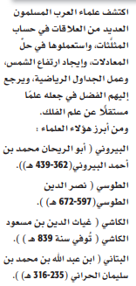
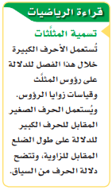


Slide 11

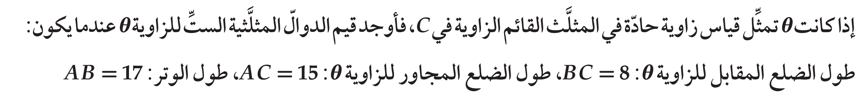
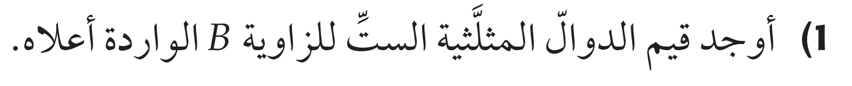
_{تحقق من فهمك :}
B
17
8
C
A
15

Slide 12
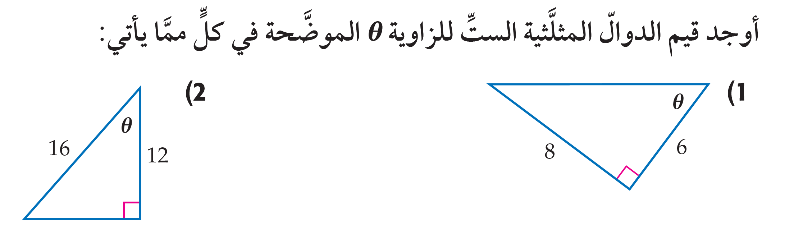
_{تأكد و تدرب :}

Slide 13
_{تأكد و تدرب :}

Slide 14
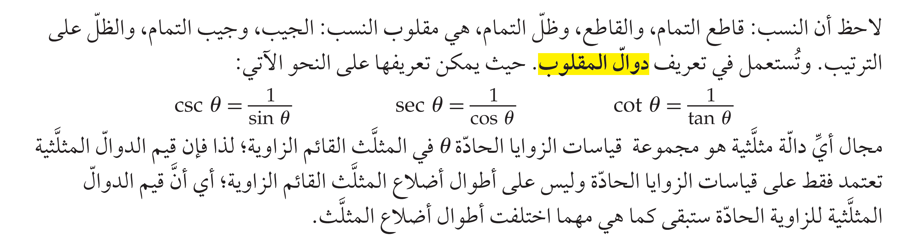

Slide 15
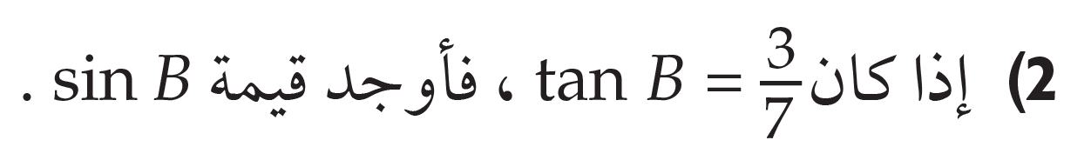
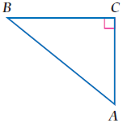
_{تحقق من فهمك :}

Slide 16

_{تأكد و تدرب :}

Slide 17
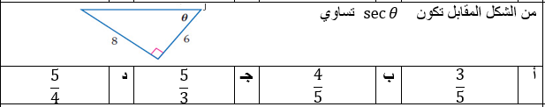
_{تأكد و تدرب :}

Slide 18
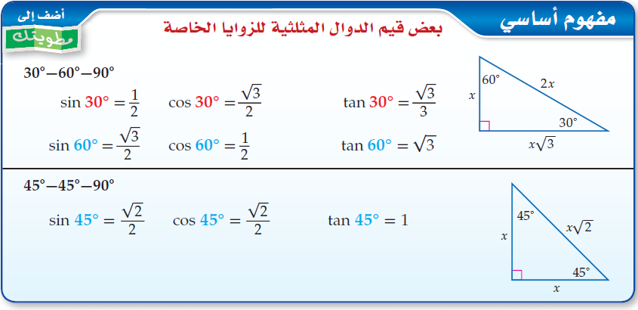

Slide 19
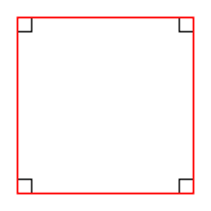
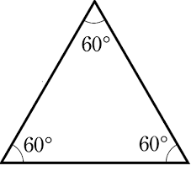

Slide 20
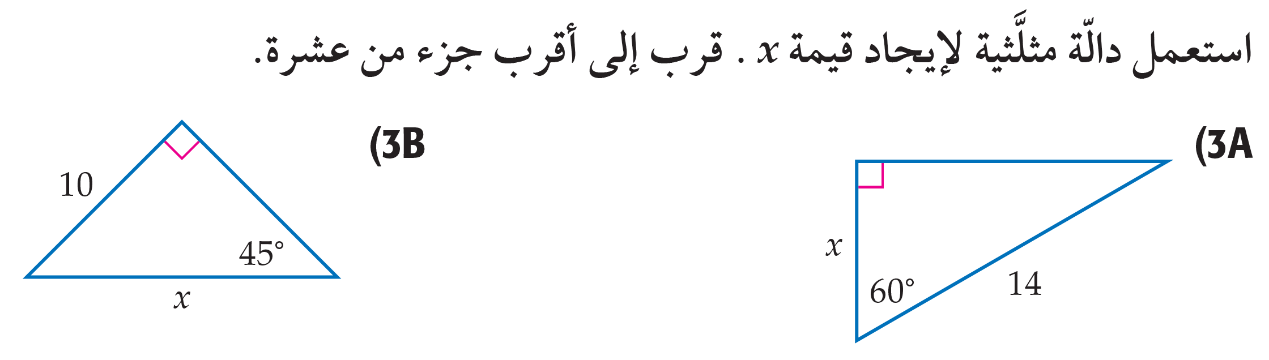
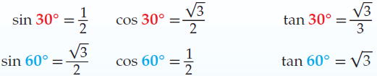
_{تحقق من فهمك :}

Slide 21
_{تحقق من فهمك :}

Slide 22
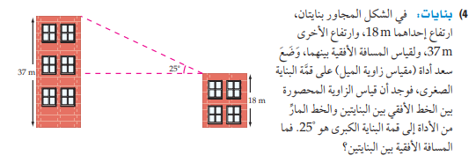
_{تحقق من فهمك :}

Slide 23
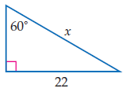
_{تأكد و تدرب :}

Slide 24
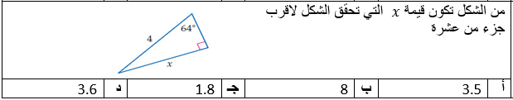
_{تأكد و تدرب :}

Slide 25
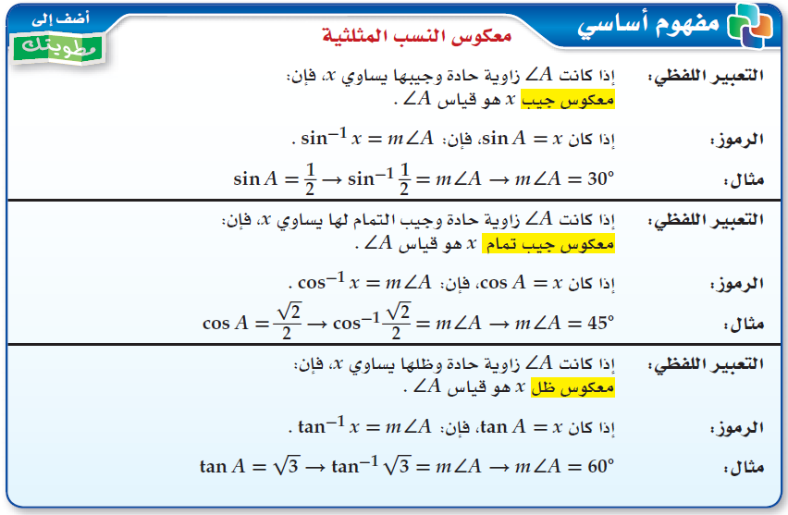

Slide 26
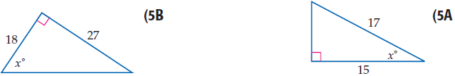
_{تحقق من فهمك :}

Slide 27
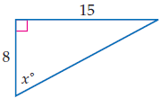
_{تأكد و تدرب :}

Slide 28
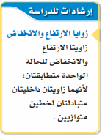
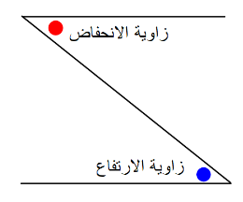

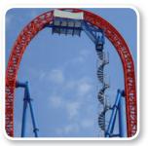


Slide 29

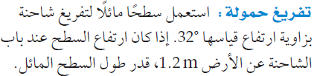
_{تحقق من فهمك :}
الوتر
x
32º
1,2
المقابل

Slide 30


_{تحقق من فهمك :}

Slide 31
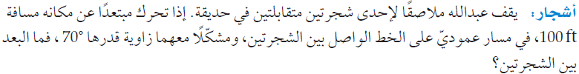

_{تأكد و تدرب :}
x
100 ft
70º

Slide 32
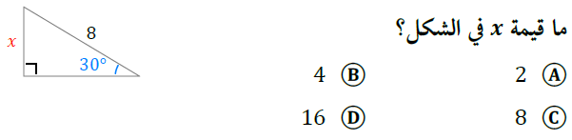
_{تدريب تحصيلي :}

Slide 33
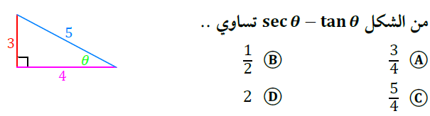
_{تدريب تحصيلي :}

Slide 34
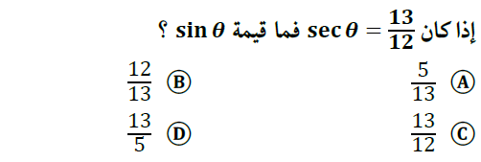
_{تدريب تحصيلي :}

Slide 35
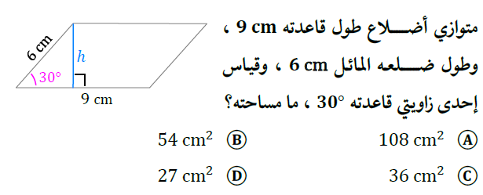
_{تدريب تحصيلي :}

Slide 36
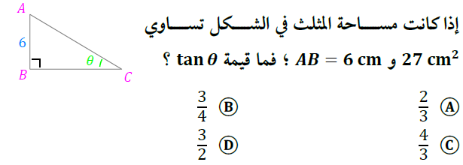
_{تدريب تحصيلي :}

